Slide 1
ПОДВЕДЕНИЕ ИТОГОВ КОНКУРСА «ЛУЧШЕЕ УЧЕБНОЕ ПОСОБИЕ ГОДА»
Заседание ЦКМС, 25 декабря 2017 г.

Slide 2
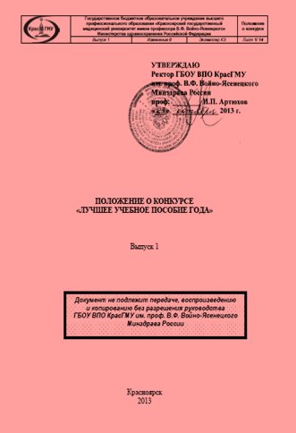
Нормативно-правовая база конкурса «Лучшее учебное пособие года»:
Цель конкурса:
Стимулирование деятельности профессорско­преподавательского состава в области подготовки и издания учебно-методической литературы, а также повышения качества издаваемой учебной литературы.
Задачи конкурса:
- выявление творческого потенциала профессорско-преподавательского состава университета;
- распространение прогрессивных форм научного творчества;
- моральное и материальное поощрение преподавателей и кафедр, активно занимающихся подготовкой и изданием учебно-методической литературы;
- обеспечение учебного процесса качественными учебными изданиями.

Slide 3
Номинации
«Лучшее печатное учебное пособие по теоретическим дисциплинам»;
«Лучшее печатное учебное пособие по клиническим дисциплинам»;
«Лучшее образовательное электронное издание по теоретическим дисциплинам»;
«Лучшее образовательное электронное издание по клиническим дисциплинам»;
«Лучший учебно-методический комплекс для дистанционного обучения по программам высшего образования»;
«Лучший учебно-методический комплекс для дистанционного обучения по программам дополнительного профессионального образования»;
«За участие в межвузовских образовательных проектах 2017 года»;
«Лучшее печатное учебное пособие Фармацевтического колледжа».

Slide 4
Этапы проведения конкурса
УМУ
Прием учебных пособий и ОЭИ в УМУ (до 01 декабря 2017 года).
Метод. комиссии
Рассмотрение пособий и выставление баллов в соответствии с критериями. Заполнение протоколов. Предоставление итогов в УМУ (до 22 декабря 2017 г.).
УМУ
Составление сводной таблицы по номинациям, в которой печатные издания и ОЭИ размещаются в порядке убывания баллов (22 декабря 2017 г.).
Полная проверка печатных изданий и ОЭИ.
Передача пособий председателям методических комиссий по специальностям, направлениям подготовки (01 декабря 2017 г.).
ЦКМС
Заслушивание итогов рассмотрения пособий, замечаний.
Открытое голосование.

Slide 5
Нарушение условий конкурса:
Предоставление пособия, которое было утверждено для другой категории обучающихся и участвовало в конкурсе в прошлом году.

Slide 6
На конкурс подано 39 учебных пособий:
4 - «Лучшее печатное учебное пособие по теоретическим дисциплинам»;
12 - «Лучшее печатное учебное пособие по клиническим дисциплинам»;
1 - «Лучшее образовательное электронное издание по теоретическим дисциплинам»;
3 - «Лучшее образовательное электронное издание по клиническим дисциплинам»;
5 - «Лучший учебно-методический комплекс для дистанционного обучения по программам высшего образования»;
5 - «Лучший учебно-методический комплекс для дистанционного обучения по программам дополнительного профессионального образования»;
4 - «За участие в межвузовских образовательных проектах 2017 года».
5 – «Лучшее учебное пособие Фармацевтического колледжа»

Slide 7
Номинация «Лучшее печатное учебное пособие по клиническим дисциплинам»
№ | Название учебного пособия, авторы | Гриф | Спец. | Балл | УМУ
1. | Хроническая болезнь почек: основные принципы диагностики, лечения, профилактики Авторы: Соловьева И.А., Мосина В.А., Гордеева Н.В., Крапошина А.Ю., Демко И.В. | КС | Лечебное дело | 51 | 47
2. | Диагностика и лечение хронических форм ИБС Авторы: Вериго Я.И., Петрова М.М., Демко И.В., Собко Е.А., Мосина В.А., Гордеева Н.В., Крапошина А.Ю., Соловьева И.А., Савич М.Б. | КС | Лечебное дело | 50 | 46
3. | Атеросклероз и дислипидемии: диагностика, лечение, профилактика Авторы: Мосина В.А., Крапошина А.Ю., Гордеева Н.В., Соловьева И.А., Демко И.В. | - | Лечебное дело | 48 | 44
4. | Ревматоидный артрит Авторы: Демко И.В., Крапошина А.Ю., Соловьева И.А., Гордеева Н.В., Пелиновская Л.И. | - | Лечебное дело | 46 | 42
5. | Пузырно-мочеточниковый рефлюкс у детей Авторы: Портнягина Э.В., Юрчук В.А., Белянина М.А. | - | Педиатрия | 45 | 43

Slide 8
Номинация «Лучшее печатное учебное пособие по клиническим дисциплинам»
№ | Название учебного пособия, авторы | Гриф | Спец. | Балл | УМУ
6. | Первая доврачебная помощь Авторы: Зорина Е.В., Мудрова Л.А., Турчина Ж.Е. |  | Фармация | 45 | 45
7. | Вирусные гепатиты у детей Авторы: Мартынова Г.П., Соловьева И.А., Богвилене Я.А., Кутищева И.А., Строгонова М.А. | КС | Педиатрия | 45 | 44
8. | Тропические и другие глистно-паразитарные инвазии у детей Авторы: Мартынова Г.П., Соловьева И.А., Богвилене Я.А., Кутищева И.А. | КС | Педиатрия | 45 | 43
9. | Заболевания крови и их проявления в полости рта Авторы: Харьков Е.И., Филимонова Л.А, Майгуров А.А., Давыдов Е.Л. | Переиздание. Гриф УМО 2011 г. | Стоматология | 42 | 39

Slide 9
Номинация «Лучшее печатное учебное пособие по клиническим дисциплинам»
№ | Название учебного пособия, авторы | Гриф | Спец. | Балл | УМУ
10. | Хронически болевой синдром в онкологии: диагностика и лечение Авторы: Боброва О.П., Зуков Р.А., Модестов А.А., Шнайдер Н.А., Петрова М.М., Пронина Е.А. | КС | Онкология (ординатура) | 37 | 40
11. | Диагностика и лечение кишечных инфекций на современном этапе. Неотложные состояния при острых кишечных инфекциях Авторы: Тихонова Е.П., Кузьмина Т.Ю., Андронова Н.В. | - | Лечебное дело | 36 | 45
12. | Оптимизация вскармливания детей первого года жизни Автор: Фурцев В.И. | - | ИПО | 27 | 45

Slide 10
Хроническая болезнь почек: основные принципы диагностики, лечения, профилактики Авторы: Соловьева И.А., Мосина В.А., Гордеева Н.В., Крапошина А.Ю., Демко И.В.

Slide 11
Диагностика и лечение хронических форм ИБС Авторы: Вериго Я.И., Петрова М.М., Демко И.В., Собко Е.А., Мосина В.А., Гордеева Н.В., Крапошина А.Ю., Соловьева И.А., Савич М.Б.

Slide 12
Атеросклероз и дислипидемии: диагностика, лечение, профилактика Авторы: Мосина В.А., Крапошина А.Ю., Гордеева Н.В., Соловьева И.А., Демко И.В.

Slide 13
Ревматоидный артрит Авторы: Демко И.В., Крапошина А.Ю., Соловьева И.А., Гордеева Н.В., Пелиновская Л.И.

Slide 14
Хронически болевой синдром в онкологии: диагностика и лечение Авторы: Боброва О.П., Зуков Р.А., Модестов А.А., Шнайдер Н.А., Петрова М.М., Пронина Е.А.

Slide 15
Диагностика и лечение кишечных инфекций на современном этапе. Неотложные состояния при острых кишечных инфекциях Авторы: Тихонова Е.П., Кузьмина Т.Ю., Андронова Н.В.

Slide 16
Оптимизация вскармливания детей первого года жизни Автор: Фурцев В.И.

Slide 17
Номинация «Лучшее печатное учебное пособие по теоретическим дисциплинам»
№ | Название учебного пособия, авторы | Гриф | Специальность | Балл
1. | Бизнес – планирование в здравоохранении Авторы: Е.В. Таптыгина Т.Д. Морозова | КС | Менеджмент | 48
2. | Основы медицинской терминологии на латинском языке Авторы: Т.Ю. Тюрина, Е.Г. Фомина, О.А. Гаврилюк и др. | - | Медицинская кибернетика | 45
3 | Избранные вопросы вариантной анатомии сосудов человека Авторы: С.В. Архипкин, Н.С. Горбунов., А.В. Евсеев., П.А. Самотесов и др. | - | Лечебное дело, Педиатрия, Стоматология | 38
 | История русской философии XIX-XX вв Авторы: Н.В. Комова | ФИРО 2015 г. | Лечебное дело, Педиатрия, Стоматология, Фармация, Медицинская кибернетика, Клиническая психология, Социальная работа | 24

Slide 18
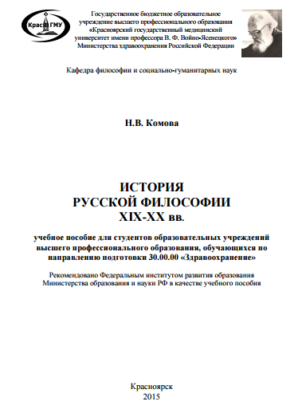
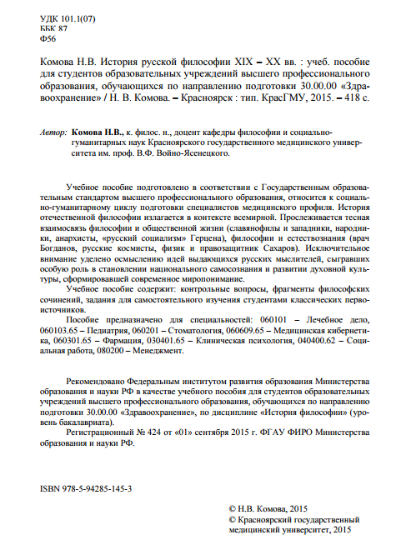

Slide 19
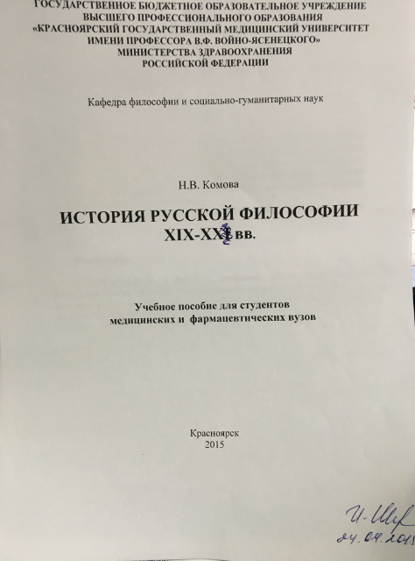
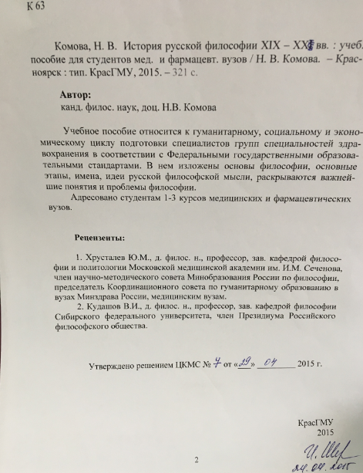

Slide 20
«За участие в межвузовских
образовательных проектах 2017 года»
Нейротравматология (с позиций трёхуровневой системы оказания помощи)
Авторы: П.Г. Шнякин, М.Г. Дралюк, Н.В. Исаева, Ботов А.В., Ю.А. Пестряков, И.Е. Ермакова
д-р мед. наук, проф. И. П. Артюхов; д-р экон. наук , проф. Ю. В. Федорова ; канд. экон. наук, доц. Н. Л. Борщёва; канд. социол. наук, Л. В. Засова; канд. мед. наук, доц. Е. А. Юрьева; Е. Г. Мягкова; канд. биол. наук, М. Р. Васильева; Е. Н. Галушина

Slide 21
Национальные стандарты здравоохранения
Муковисцидоз: определение, диагностические критерии, терапия
Авторы: Амелина Е.Л., Ашерова И.К., Аветисян Л.Р., Ильенкова Н.А. и др.
Клинические рекомендации по кардиологии Авторы: Ф.И. Белялов, С.Г. Куклин, О.Н. Миллер, М.М. Петрова, Н.А. Шнайдер, С.Ю. Штарик и др.

Slide 22
Номинация «Лучшее образовательное электронное издание по клиническим дисциплинам»
№ | Название ОЭИ, авторы | Гриф | Специальность | Балл
1. | ЭУИ «Дренажи: виды, классификация» Авторы: Винник Ю.С., Дябкин Е.В., Казанцев А.Д., Фадеева Э.П. | - | Лечебное дело | 75
2. | ЭУИ «Уход за травматологическими больными и пациентами после операций на позвоночнике» Авторы: Винник Ю.С., Дябкин Е.В., Казанцев А.Д., Фадеева Э.П. | - | Лечебное дело | 72
3. | ЭУИ «Уход за больными после операций на брюшной полости» Авторы: Винник Ю.С., Дябкин Е.В., Казанцев А.Д., Фадеева Э.П. | - | Лечебное дело | 69

Slide 23
Номинация «Лучшее образовательное электронное издание по теоретическим дисциплинам»
№ | Название ОЭИ, авторы | Гриф | Специальность | Балл | УМУ
1 | Учение о сосудах. Ангиология Авторы: Ефремова В.П., Никель В.В., Васильева М.Р., Ильина А.С. | - | Лечебное дело, Педиатрия, Стоматология | 72 | 1

Slide 24
Номинация «Лучший учебно-методический комплекс для дистанционного обучения по программам высшего образования»
№ | Название УМК для ДО, авторы | Гриф | Балл | УМУ
1. | Общая гигиена Авторы: С.В. Куркатов, Г.Н. Бондарцева | - | 283 | 1
2. | Медицинская информатика Авторы: М.Р. Васильева, И.Г. Шеломенцева, М.С. Апанович, Е.И. Галушина, С.Д. Гусев, Е.Г. Мягкова | - | 280 | 2
3. | Психология и педагогика Автор: Т.Ю. Артюхова | - | 248 | 3
4. | Общая хирургия Авторы: Е.В. Дябкин, С.С. Дунаевская, Ю.С. Винник, М.Р. Васильева | - | 244 | 4
5. | Биологическая химия Авторы: Л.В. Труфанова, А.Б. Салмина | - | 178 | 5

Slide 25
Номинация «Лучший учебно-методический комплекс для дистанционного обучения по программам дополнительного профессионального образования»
№ | Название УМК для ДО, авторы | Гриф | Балл | УМУ
1. | Воздушно-капельные инфекции у детей (1-й модуль) Авторы: Г.П. Мартынова, Я.А. Богвилене, И.А. Кутищева, И.А. Соловьева, М.А. Строганова | - | 244 | 1
2. | Актуальные вопросы диагностики в стоматологии (2 – й модуль) Авторы: В.В. Алямовский, С.А. Овчинникова, А.Н. Дуж, Н.В. Тарасова | - | 236 | 2
3. | Диетология Автор: М.Ю. Галактионова, В.И. Фурцев | - | 191 | 3
4. | Экспертиза временной нетрудоспособности (36 час.) Авторы: С.И. Максимова | - | 187 | 4
5. | Основные принципы и этапы внедрения системы менеджмента качества в организации здравоохранения Авторы: Р.Г. Буянкина, М.В. Соколовская | - | 169 | 5

Slide 26
Номинация «Лучшее учебное пособие Фармацевтического колледжа»
№ | Название учебного пособия, авторы | Гриф | Балл | УМУ
1. | Лекарственные средства, подлежащие предметно – количественному учету Авторы: Т.В. Потупчик, Л.А. Анишева | - | 187 | 1
2. | Методы выхаживания детей с экстремально низкой массой тела Авторы: Т.Н. Лопатина, Н.В. Фукалова | - | 177 | 2
3. | Аналитическая химия. Рабочая тетрадь в 2-х частях Автор: И.П. Агафова | - | 174 | 3
4. | Техника продаж Автор: И.П. Агафонова, И.Б. Мельникова | - | 173 | 4
5. | Препараты, влияющие на функции холинергетических синапсов Авторы: М.В. Анисимова | - | 160 | 5

Slide 27
Спасибо за внимание!

